Slide 1
Invasores do Espaço
Sistemas Reativos mini projeto 2
INF1805
Filipe Ferraz Franco e Costa 1711109
Rodrigo Pumar Alves de Souza 1221007

Slide 2
O jogo
O jogo é uma copia descarada de space invaders.
Os invasores descem em direção a terra, sendo que quando eles chegarem na superfície o jogo termina.
O jogador é o herói que defende a terra com seu míssil, atirando e matando os invasores.
Porem, a nave mãe, atira aleatoriamente na terra para tentar destruir o herói, que possui apenas 3 vidas.
A condição de vitória eh destruir todos os invasores antes dele chegarem na terra.

Slide 3
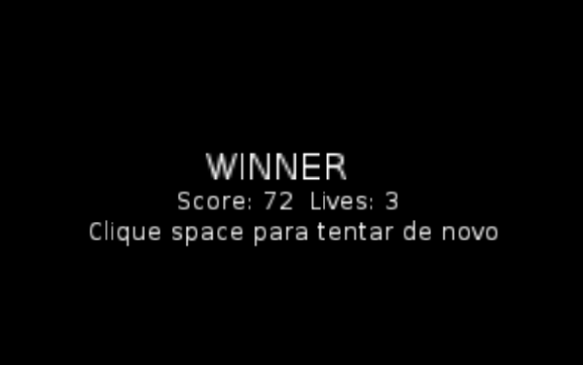
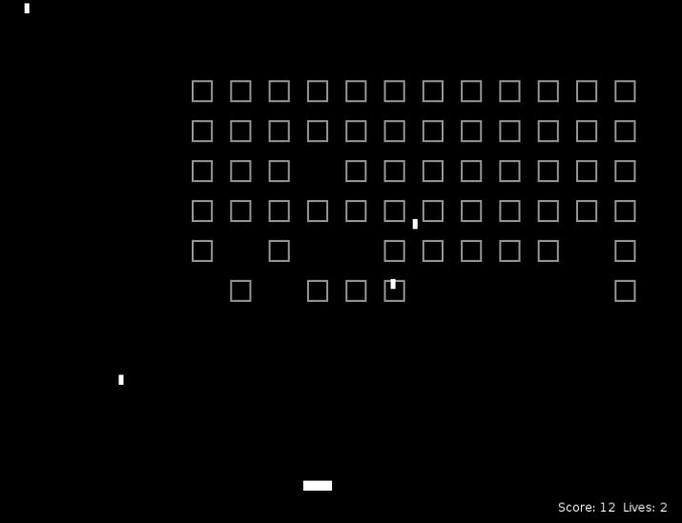
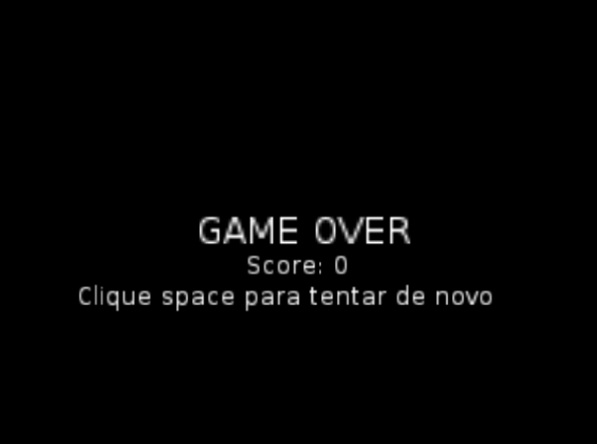
Telas do jogo

Slide 4
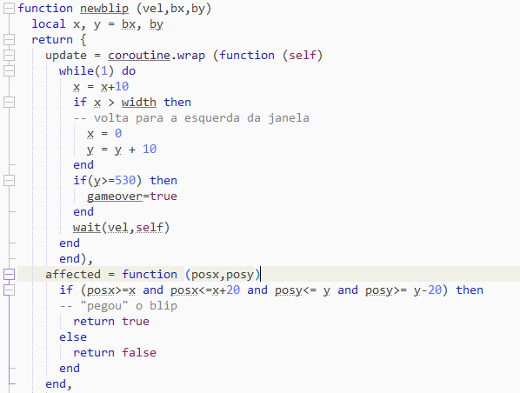


Código dos objetos e corrotina

Slide 5
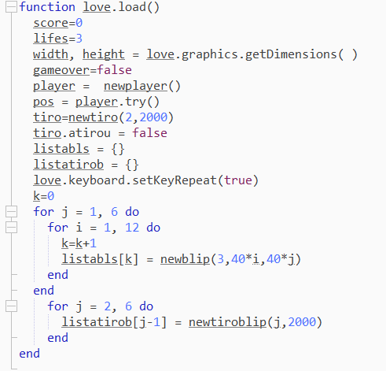
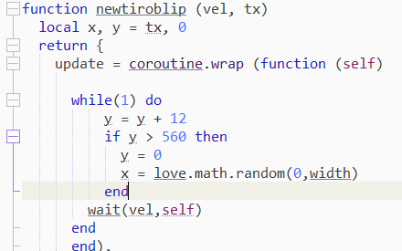
Load() - Inicio da cena

Slide 6
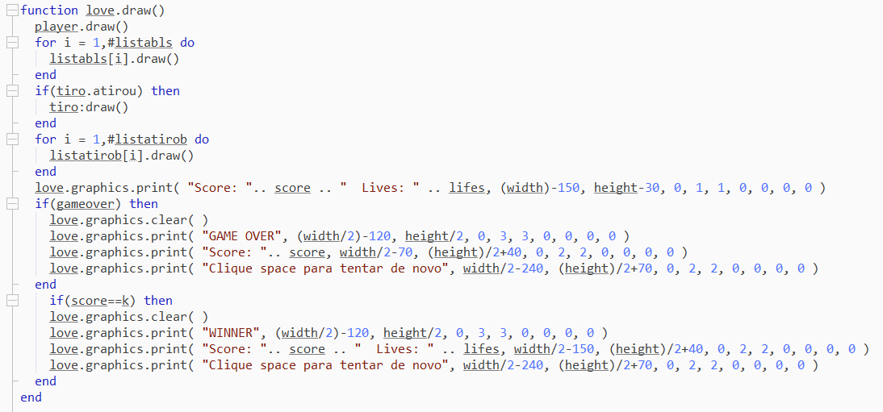
Draw()

Slide 7
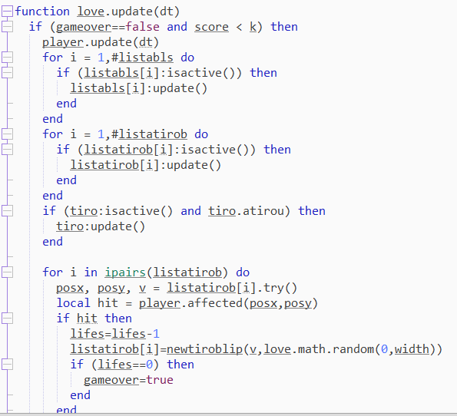
Update()

